Slide 1
Идеальный досуг
Презентация подготовлена учениками
Школы №1547

Slide 2
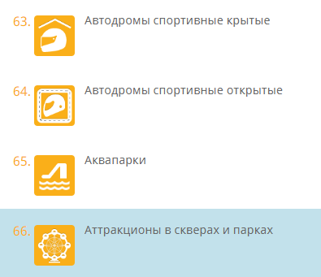
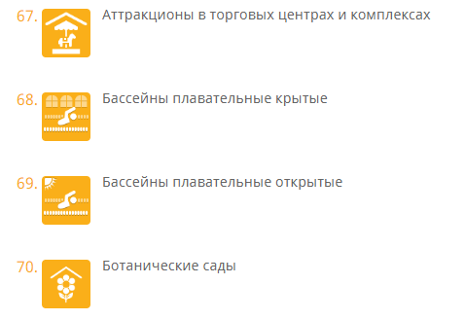
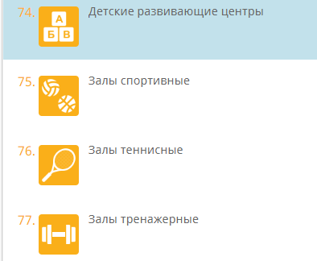
О приложении:
Часто люди не знают чем им заняться в свободное время, и долго ищут себе занятие на следующие дни и часто безуспешно
С помощью нашего приложения вы сможете быстро узнать, как хорошо провести день или отдохнуть с друзьями
Мы сделали одну большую базу данных из 20 датасетов, критерии для того чтобы пользователь сам выбирал свой досуг

Slide 3

Основной конкуренты
Яндекс Афиша
Главным конкурентом
Нашего приложения стала Яндекс Афиша, но из за малого спектра фильтров, наше приложение сможет более точно подбирать идеальный досуг для пользователя

Slide 4
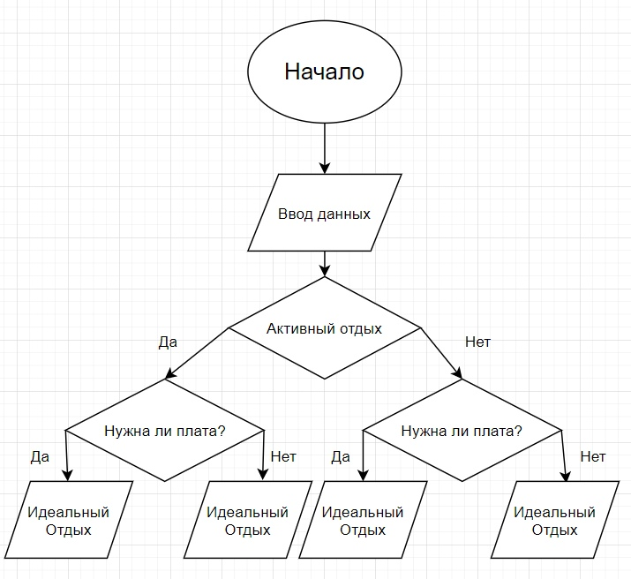
Что использовали?
В процессе разработки мы использовали такие библиотеки как:
numpy для работы с большими данными и
xlrd для работы с эксель таблицами
Алгоритмы для выделения некоторых ячеек и обработки данных в них

Slide 5
Перспективы
База данных может расширяться, так мы взяли не все датасеты из открытых источников
Также в Москве постоянно появляется всё больше и больше мест где вы можете провести своё время с удовольствием и пользой
На должном уровне наше приложение не будет иметь конкурентов так как ни у одного из существующих сервисов нету столько критериев для поиска досуга

Slide 6
Итоги
В первую очередь за время хакатона мы узнали для себя много нового и постарались направить эти знания в единое русло
Мы создали макет приложения, которое позволяет многим людям легко улучшить свой досуг и отдых.
Большой плюс нашей темы – то, что программа легко модернизируется и масштабируется.

Slide 7
Спасибо за внимание!

